Slide 1
Skúsme, ako pracuje historik

Slide 2
Historici pracujú s prameňmi, ktoré odpovedajú na základné otázky udalosti: kde, kedy, ako, prečo, kto. Vyberá si tie, ktoré súvisia s udalosťami, ktoré skúma.
Zo súboru historických prameňov vzniká kniha alebo článok, ktoré sú pre ďalšieho historika prameňom.

Slide 3
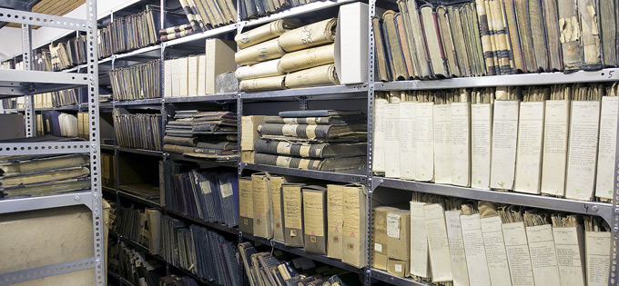
Historik hľadá svoje odpovede najmä v písomných historických prameňoch.
Archívy – sú v nich uložené všetky písomné dokumenty rôzneho druhu

Slide 4
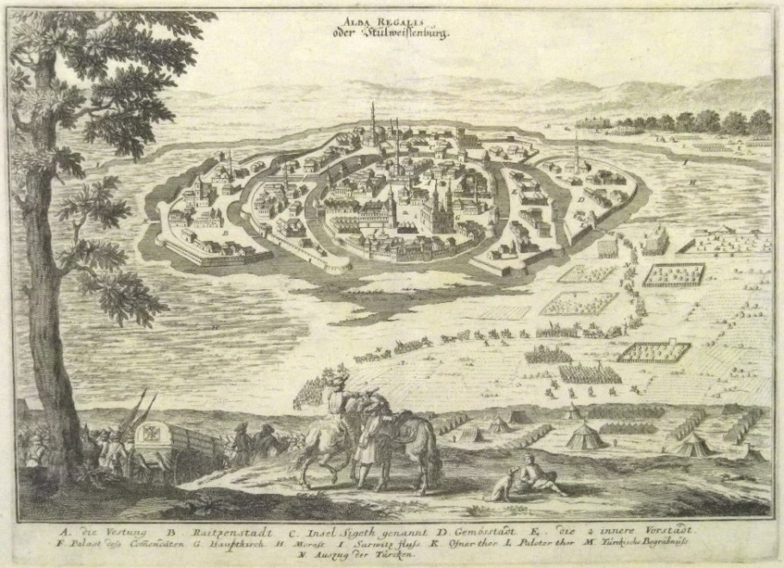
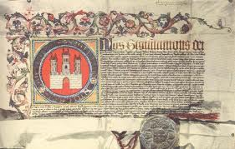
Čím hlbšie do minulosti ideme, tým menej pamiatok sa zachovalo, z našej doby je veľa dokumentov.
Práca historika sa podobá na prácu detektíva.

Slide 5
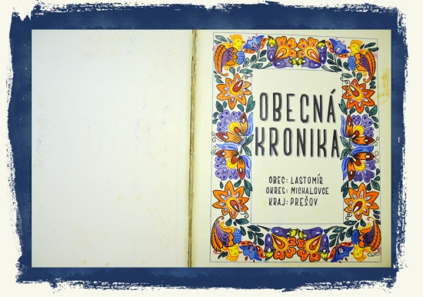
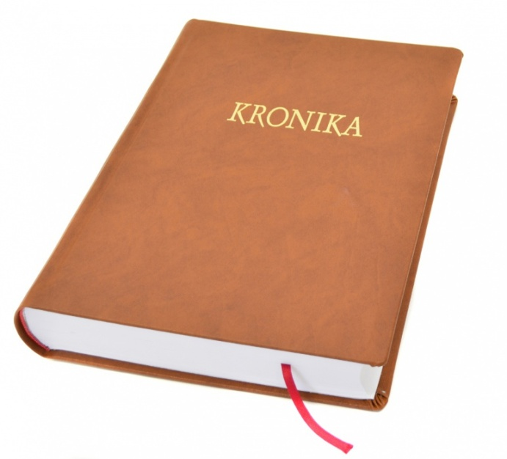
Kronika – literárny žáner opisujúci udalosti z minulosti v časovom slede podľa toho, kedy sa odohrali. Tvorca kroniky = kronikár.
Kronika školy zachytáva udalosti zo života školy v časovom slede.
Kronika obce zachytáva udalosti obce v časovom slede.

